Slide 1



Slide 2
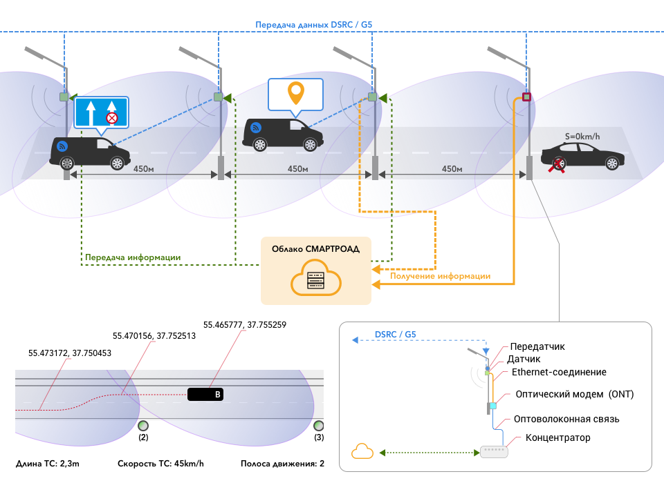

Slide 3
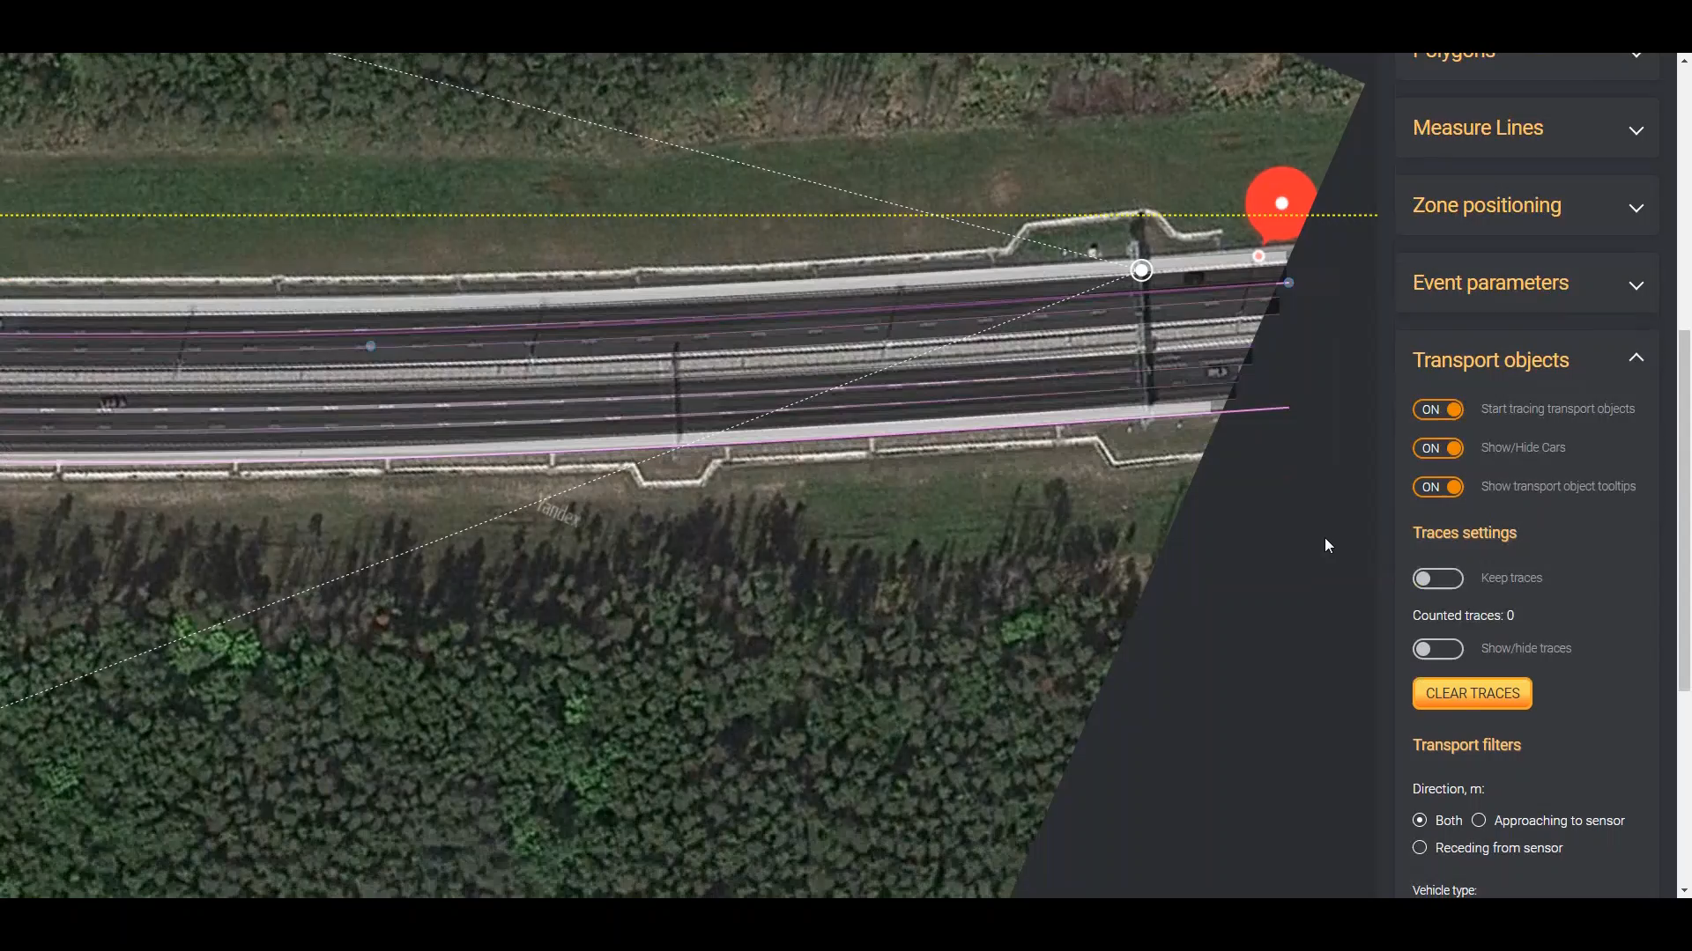

Slide 4
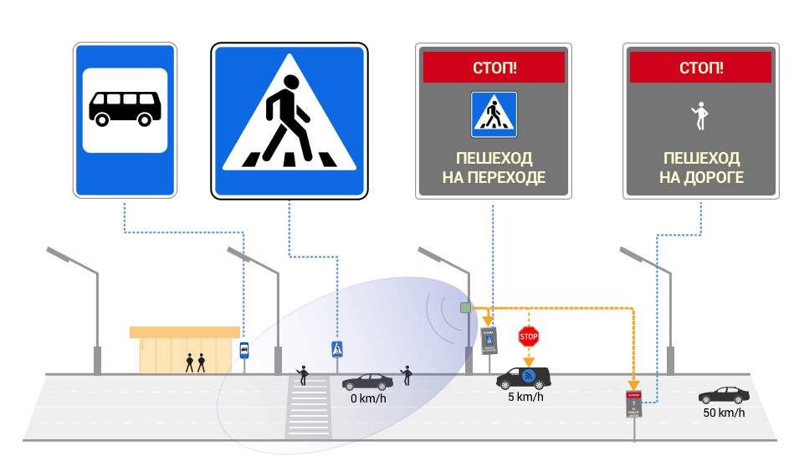

Slide 5
E-mail
info@sorb-eng.ru
Телефон
+7(495) 409-42-54

